Slide 1



Chimie Douce, Nanoparticules et Nanomatériaux
C. Chanéac
Laboratoire Chimie de la Matière Condensée de Paris
UPMC – CNRS
J. Livage - Chair de Chimie - Collège de France

Slide 2
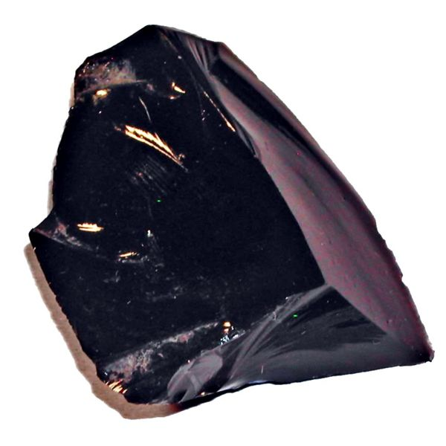
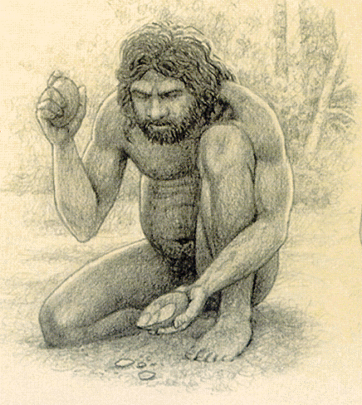
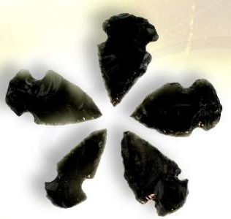
Verre Humanité : une histoire ancienne
Obsidienne : Verre d'origine volcanique utilisé à l'age de pierre (≈ 100,000 ans av. J.C.)
Arpons, Outils
Obsidienne non polie : cassure conchoÏdale, dureté élevée

Slide 3
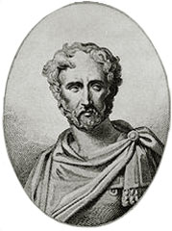
Verre Humanité : une histoire ancienne
D’après Pline l’ancien
(23-79 après JC, L’Histoire naturelle),
les premiers verres fabriqués par l’homme : Marchants Phéniciens du Moyen Orient.
Natron
écrivain et naturaliste romain

Slide 4
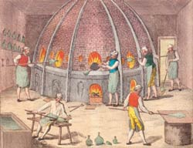
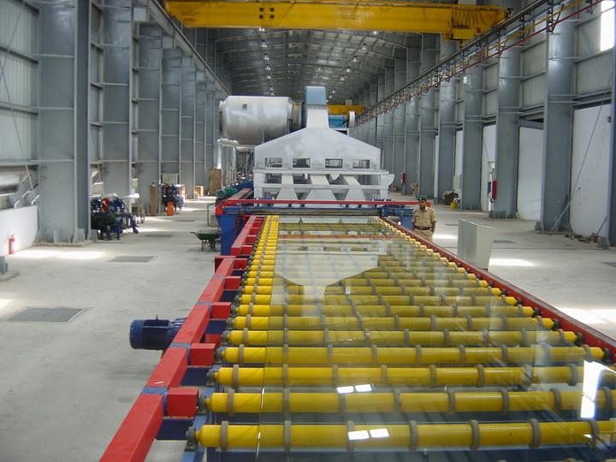
Verre Humanité : une histoire ancienne
Evolution des technologies verrières : Apparation des fours haute température (T = 1000 - 1500°C) puis
Révolution industriel.
Fabrication du verre au Moyen age
Fabrication actuelle de verre plat

Slide 5
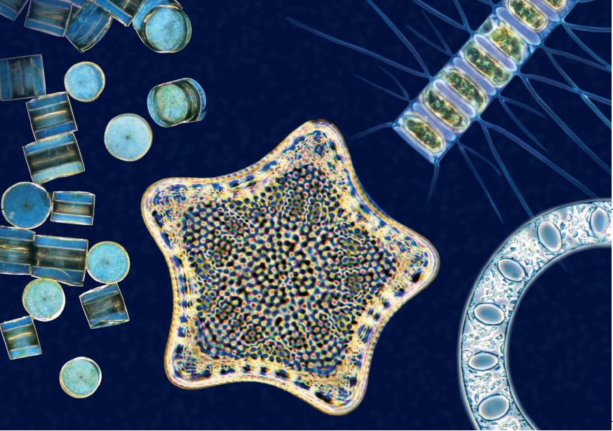
Verres et Mère Nature : Une histoire tout aussi ancienne
Verre biologique produit à température ambiante dans l’eau
diatomées (phytoplankton) and radiolaires (zooplankton).

Slide 6
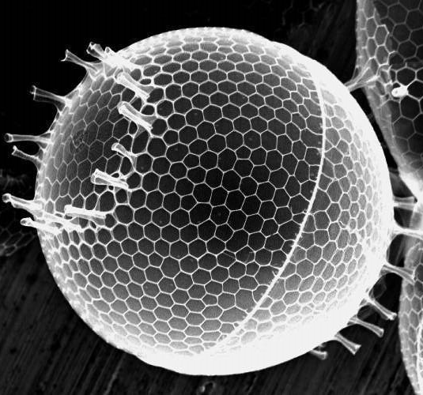
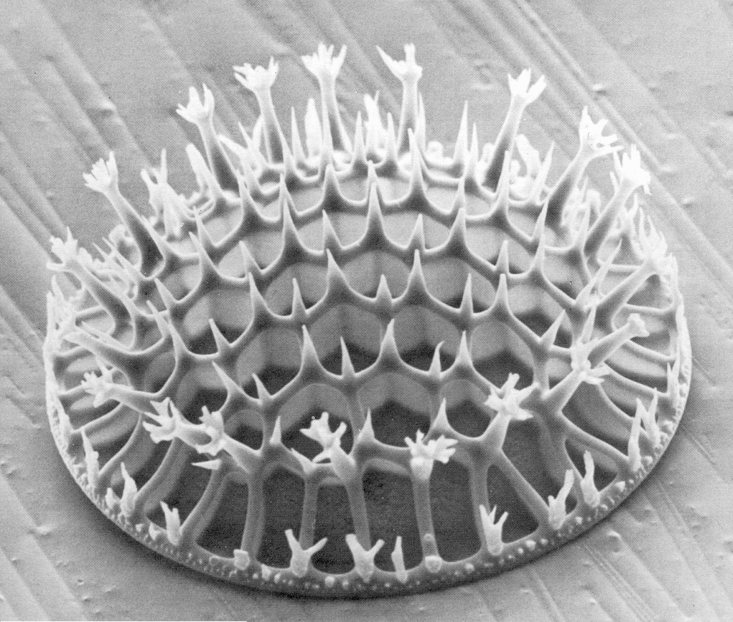
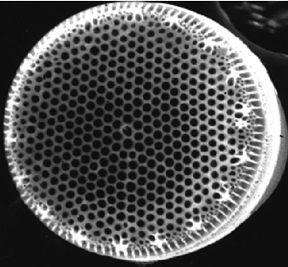
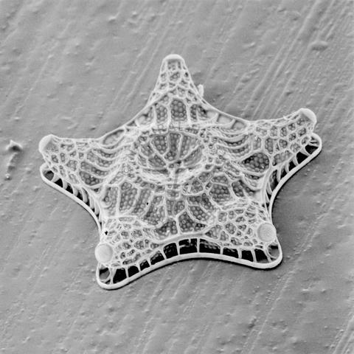
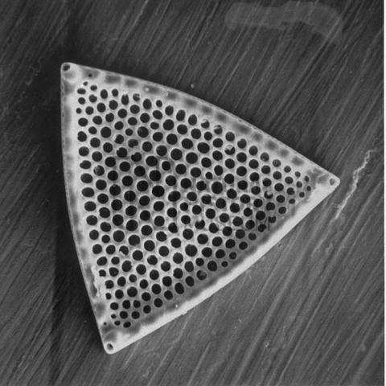
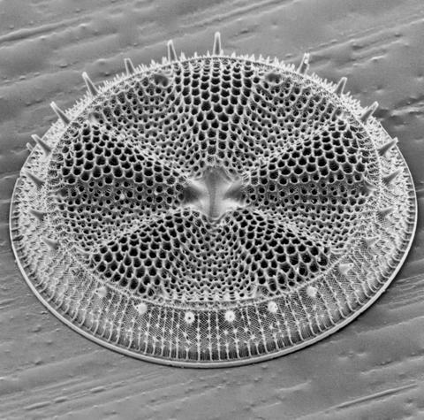
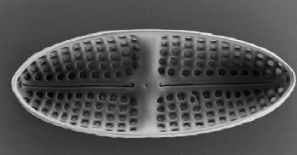
Verres et Mère Nature : Une histoire tout aussi ancienne
Diatomées : exo-squelette composé de silice

Slide 7
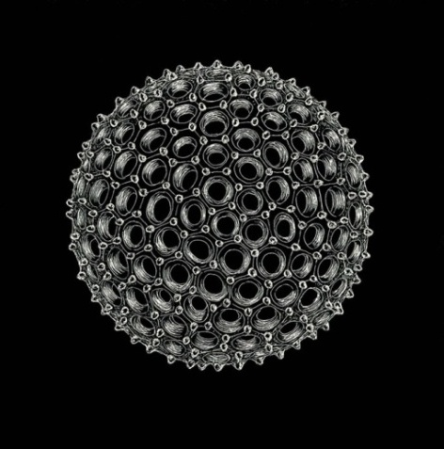
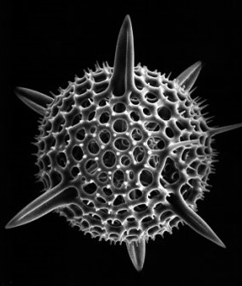
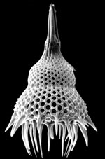
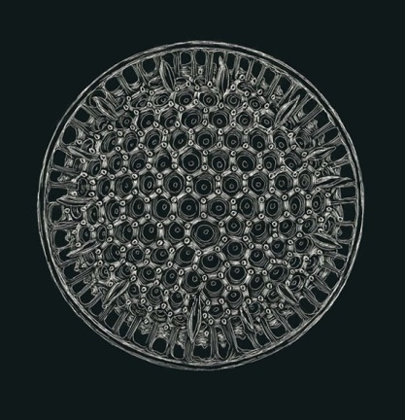
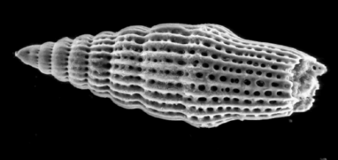
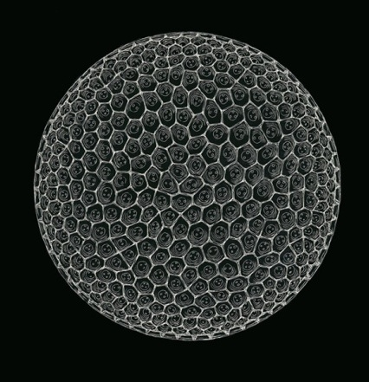
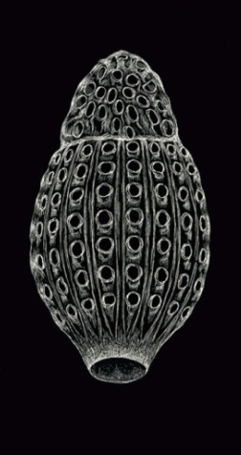
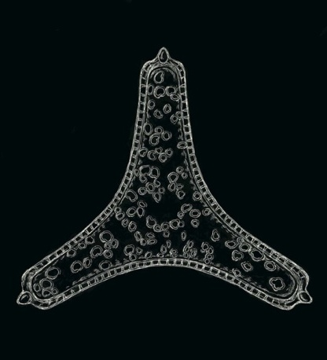
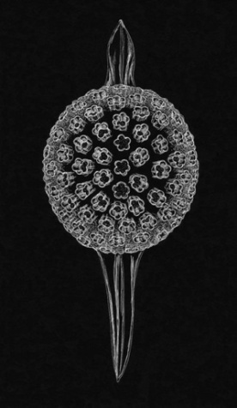
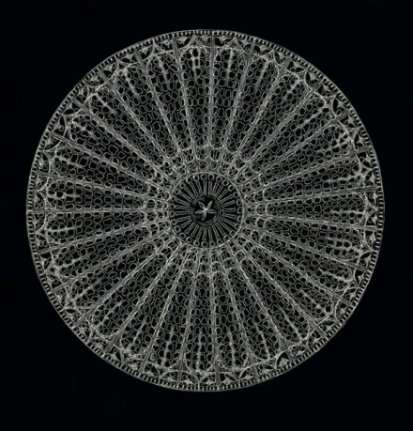
Verres et Mère Nature : Une histoire tout aussi ancienne
Les radiolaires

Slide 8
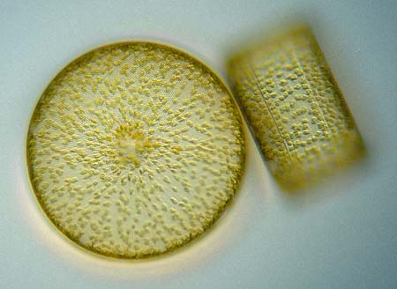
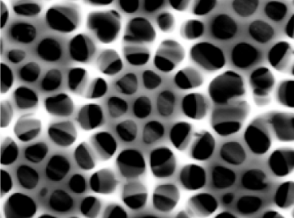
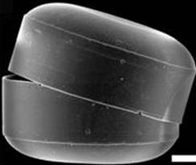
Diatomées: Coscinodiscus granii
Morphologie des diatomées
Diatomée = frustule en silice
Frustule : 2 valves, celle du haut (epitheca) recouvre celle du dessous qui est légérement plus petite (hypotheca).
Epitheca
Protoplasme
Hypotheca

Slide 9
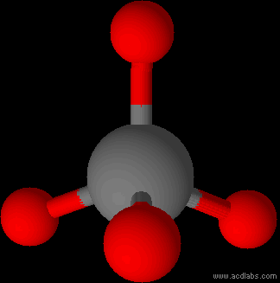

Comment les diatomées produisent la silice ?
Espèces siliciques et eau de mer
Acide silicique Si(OH)₄
OH
Si
Concentration moyenne dans l’eau de mer Si(OH)₄ = 70 µM (très faible)
A plus haute concentration 2 mM, Si(OH)₄ polymérise pour former des colloïdes

Slide 10
Comment les diatomées produisent la silice ?
De Si(OH)₄ à SiO₂: 4 étapes consécutives
1st – Capture de l’acide silicique (Silicon Transporters – SITs).
2nd – Stockage de silice biologique dans les compatiments intracellulaires.
3rd – Transport des dérivés siliciques, dépôt dans des vésicules (SDVs) et construction de la nouvelle valve
4th – Exocytose
Si(OH)₄
Seau de Mer ca 70 µM
1st
2nd
Si
Si
Silicon storage compartment
3rd
SiO₂
Dans la diatomée
ca 70 mM
1,000 fois plus
Silica Deposition Vesicle - SDV
4th

Slide 11
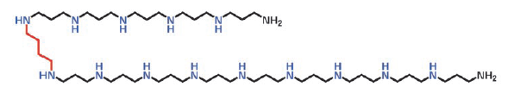
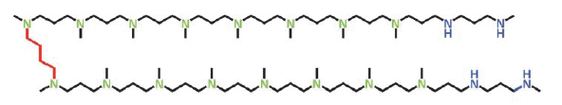
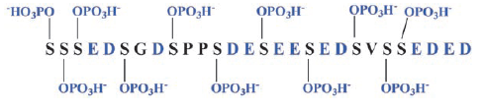
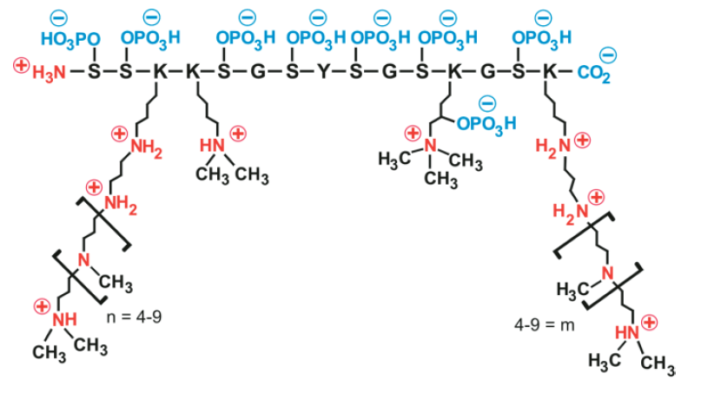
Comment les diatomées produisent la silice ?
Contribution de molécules organiques à la synthèse de Silice
1st – Polyamines: spécifiques à chaque diatomée.
2nd – Silacidines: polypeptides phosphorylées.
3rd –Silaffines:.
Phosphates anions
Polypeptides
Polyamines
Notes:
And diatoms contain specific molecules for SiO2 synthesis….

Slide 12
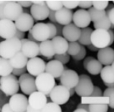
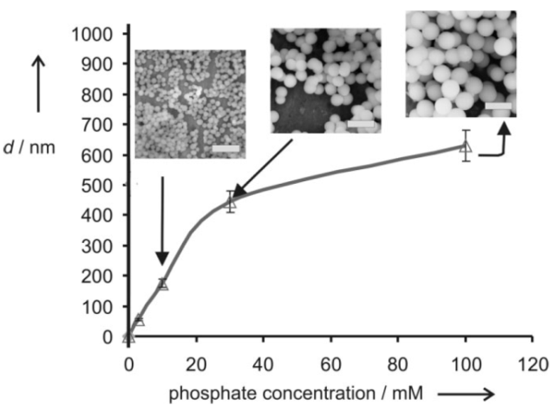
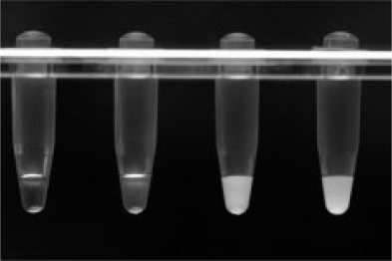
Comment les diatomées produisent la silice ?
Contribution de molécules organiques
Expériences in vitro
Polyamines/Silaffines catalysent la condensation de la silice.
 Formation et stabilisation de particles de silice.
Silacidines favorisent l’agrégation des particules par des interactions électrostatiques.
 Emulsion / separation de phases
Silacidines controlent la taille des particules et des émulsions.
 Taille augment avec la Qté de Silacidines.
Augmentation de la quantité de phosphates

Slide 13
Comment les diatomées produisent la silice ?
Diatomées : un laboratoire de synthèse
Silicon Transporter - SIT
Soluble Si Pool
Silica Deposition Vesicle - SDV
Ionophores
Silicon Transport Vesicle
Direct transport (silica derivatives)

Slide 14
Procédé Sol-Gel
Chimie minérale en solution à température ambiante
OH
OH
Solution de précurseurs moléculaires
Si
Si
HO
OH
HO
OH
OH
OH
acide silicique
Polymerisation inorganique
OH
OH
Sol
Gel
Si
Si
HO
O
OH
OH
OH
Notes:
Then, we have seen two different pathways for the synthesis of silica: the first one at high temperature and the second one at room temperature. And now I will talk about sol-gel process which could be the middle way. With the sol-gel, the story always starts with the elaboration of a chemical solution at room temperature. Most of the time, we deal with molecular precursors. After inorganic polymerization, we obtain a sol which consists in suspension of small particles called colloids. You could either destabilize the sol and you will get precipitate which gives powder after drying/consolidation step or wait and you will get first a wet gel with solvent molecules embedded inside and after drying/consolidation step you obtain an aerogel.

Slide 15
Procédé Sol-Gel
Chimie minérale en solution à température ambiante
Du précurseur moléculaire en solution…
Au solide inorganique
Polymerisation inorganique
Poudre
Precipité
Sol
Gel
Aérogel
Colloides: petites particules
1 nm – 1 µm
Drying / Consolidation
Drying / Consolidation
Notes:
Then, we have seen two different pathways for the synthesis of silica: the first one at high temperature and the second one at room temperature. And now I will talk about sol-gel process which could be the middle way. With the sol-gel, the story always starts with the elaboration of a chemical solution at room temperature. Most of the time, we deal with molecular precursors. After inorganic polymerization, we obtain a sol which consists in suspension of small particles called colloids. You could either destabilize the sol and you will get precipitate which gives powder after drying/consolidation step or wait and you will get first a wet gel with solvent molecules embedded inside and after drying/consolidation step you obtain an aerogel.

Slide 16
Procédé Sol-Gel
Versatilite du processus
Sol
Colloides: petites particules
1 nm – 1 µm
DIP-COATING
ELECTRO-ASSISTED DEPOSITION
+
-
SPIN-COATING
CAPILLARY COATING
Notes:
One of the advantages of sol-gel chemistry result in the versatility of processing. You could do thin films by different techniques as dip-coating, spin-coating, capillary coating (this technique is rather dedicated to large objects) and electro-assisted deposition.

Slide 17
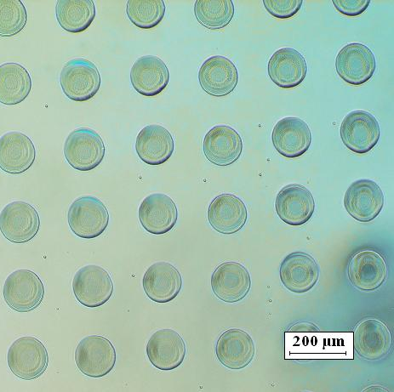
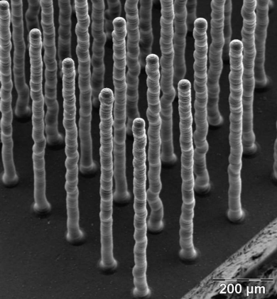
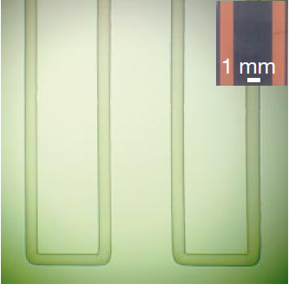
Procédé Sol-Gel
Versatilite du processus
Sol
Colloides: petites particules
1 nm – 1 µm
INK-JET PRINTING
MICRO-PEN LITHOGRAPHY
Nozzle
Pen orifice
Printing direction
Substrate direction
Substrate
Substrate
Notes:
You could also use deposition techniques quite recently developed as ink-jet printing or micro-pen lithography. You obtain then either arrays of spots in two dimensions or even in three dimensions if you repeat several times the same program, or you could do continuous lines.

Slide 18
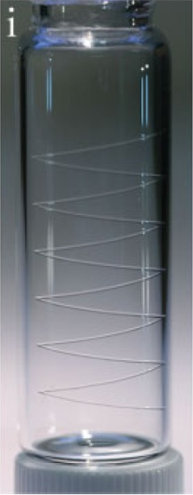
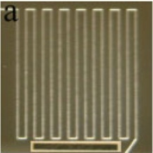
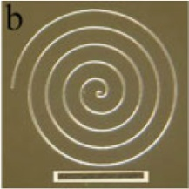
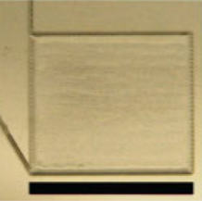
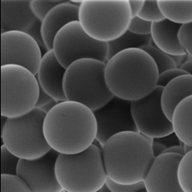
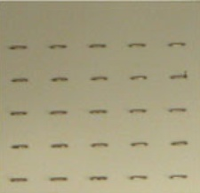
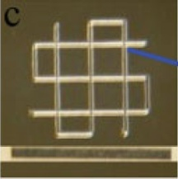
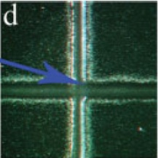
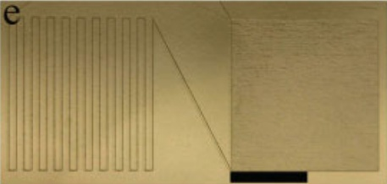
Procédé Sol-Gel
Versatilite du processus
SPRAY-DRYING PROCESS
Atomizer
Gas input
Droplets
Oven
Colloides: petites particules
1 nm – 1 µm
Sol
Macro-micropatterns
Film
Particles
Film
Discontinuous patterns
Complex patterns on flat substrates
Patterns on curve substrate
From lines pattern to film
Silica particles
Notes:
Spray-drying process or aerosol is a particularly versatile technique since it is possible to do complex and continuous patterns on flat substrates but also on curved ones, you could do discontinuous pattern too but also thin films and change when you want the kind of pattern, here for example from lines to film. Finally, it is also possible to synthesize spherical particles.

Slide 19
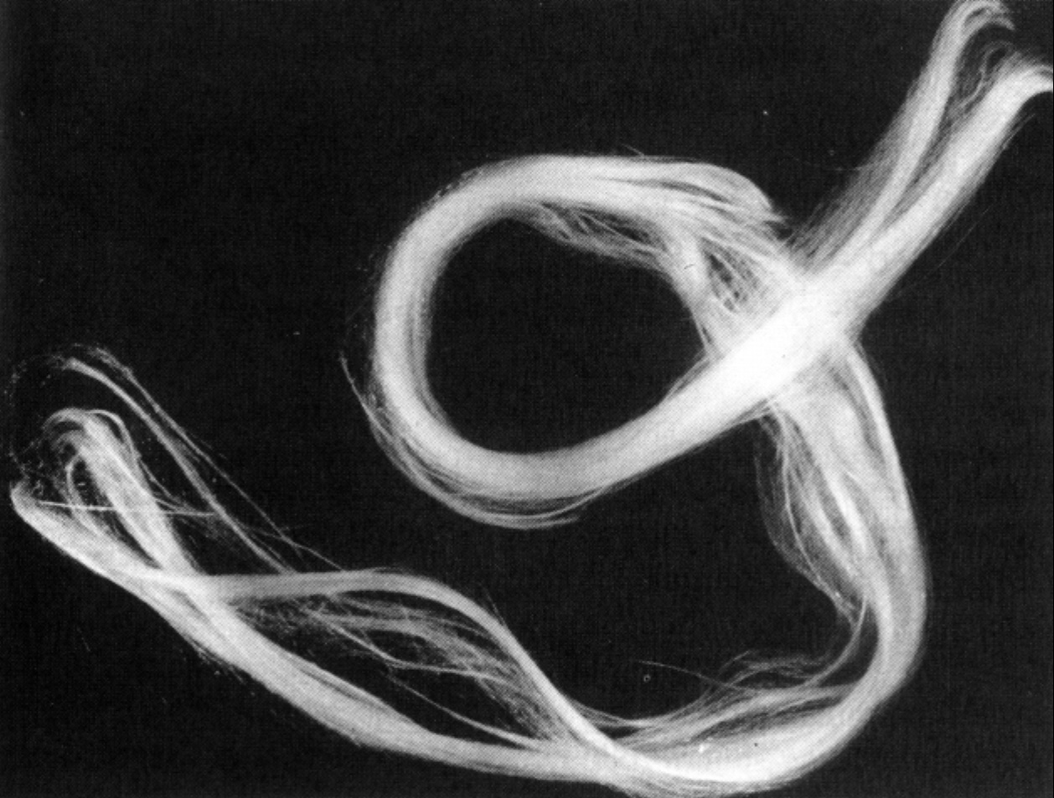
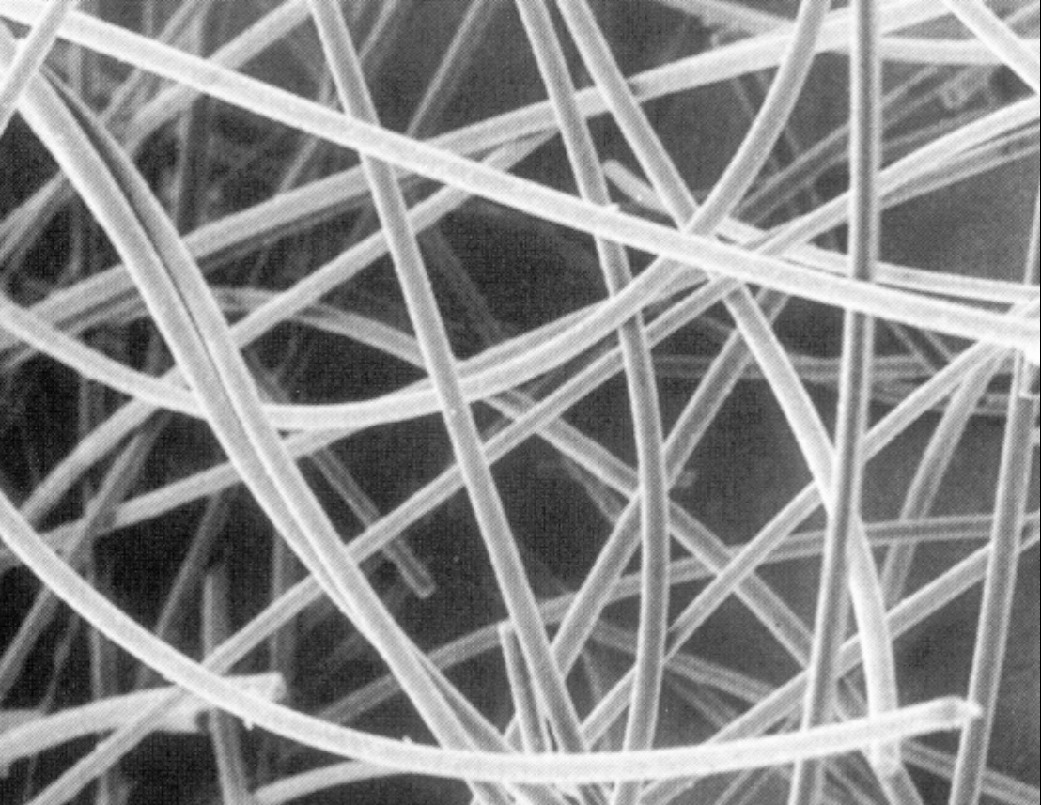
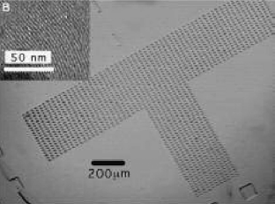

Procédé Sol-Gel
Versatilite du processus
FIBERS
LITHOGRAPHY PATTERNING TECHNIQUES
Replica Molding Techniques
UV Patterning
Electron-Beam Lithography
X-ray Direct Writing
Dip-Pen Nanolithography
Site-Selective Deposition
Conventional Lithography Techniques
Pattern-Transfer Method
…
Gas
Blow spinning
Electrospinning
Pulling up
UV Patterning
PDMS Stamp
Gas
« Passoire »
Notes:
Blow spinning, electrospinning, and other techniques are particularly well adapted to make fibers. Finally, it is also possible to use most of the lithography patterning techniques with sol-gel chemistry as for examples UV patterning and imprinting with PDMS stamps.

Slide 20



Procédé Sol-Gel
Versatilite du processus
Reflective coating
COATINGS et FILMS
 Optique:
✗ Reflective coatings : SiO₂ - MO₂ (M= Ti, Zr)
✗ Solar screen for window: colloidal TiO₂
Electronique:
✗ Ferroelectric : BaTiO₃, PZT, PLZT, PMN
✗ Electrochromic : WO₃
Couches protectrice:
✗ Anticorrosion : SiO₂-ZrO₂
Refractory textile
FIBRES
Refractory textile : SiO₂-Al₂O₃
Reinforcement for concrete : SiO₂-ZrO₂
Membrane
POUDRES
Catalysts: TiO₂, Al₂O₃, SiO₂
Pigments: TiO₂
Fillers: SiO₂
Membranes: SiO₂, Al₂O₃
Notes:
All theses advantages allowed to commercialize products based on sol-gel chemistry. They could be processed as films for optical, electronic applications or fibers for making refractory textile for example and powders for elaborating catalyst, membranes, pigments etc..

Slide 21




Procédé Sol-Gel
Versatilite du processus
SILICA AEROGELS
Matériau très léger/ très poreux (99 %)
Notes:
I would like to finish this part by showing you a nice material very simple but quite amazing. It’s an aerogel. This material is obtain by a drying step with supercritical fluid that’s to say a fluid which is not a liquid and not gas. These materials are very light and highly porous and you could even sculpt it.

Slide 22



Procédé Sol-Gel
Versatilite du processus
Matériaux : excellent isolant thermique, acoustique avec de très bonnes propriétés mécaniques
Aerogel: composition 99.8 % air + 0.02 % silice
A 2.5 kg brick is supported by a piece of aerogel weighing only 2 grams
Notes:
But the most amazing property resides in its highly insulating property due to its composition: ninety-nine point 8 pourcent of air and 0.02 % of silica. And despite of such composition, it’s quite robust materials as you could see.

Slide 23


Procédé Sol-Gel
Réactions Acidobasiques
MONOMERE
DIMERE
CYCLIQUE
PARTICULE
1 nm
pH < 7 or pH 7-10 (Sels)
pH 7-10 (sans sel)
5 nm
20 nm
100 nm
3D Gel
Colloides
Notes:
Depending on the experimental conditions, you will start to form a dimer (which implies only 2 alkoxides), cyclic species and next particles. If you work in acidic conditions you will have small particles which lead to a transparent materials and if you work in basic conditions, you will have larger particles leading to an opaque materials.

Slide 24


Procédé Sol-Gel
Reactions Hydrolysis-condensation
A partir de sels métalliques
HYDROLYSE:
M^{Z+} + H₂O M-OH + H⁺
CONDENSATION:
M-OH + H₂O-M M-OH-M + H₂O
M-OH + HO-M M-O-M + H₂O

Slide 25




Procédé Sol-Gel
Reactions Hydrolysis-condensation
OH₂
A partir de sels métalliques
OH
OH₂
M
OH₂
OH
OH₂
H₂O
M
OH
M
OH₂
olation
olation
olation

Slide 26


Procédé Sol-Gel
Reactions Hydrolysis-condensation
OH
OH
OH₂
A partir de sels métalliques
M
OH
OH
OH₂
H₂O
M
OH
M
OH₂
ApproBottom-up

Slide 27








Procédé Sol-Gel
CHIMIE DOUCE
Monocristal
A partir de sels métalliques
Contrôle de taille
95 nm
18 nm
Morphologie
50 nm
50 nm

Slide 28


Procédé Sol-Gel
TiO₂ Anatase
TiO₂ Rutile
Pigment Blanc
Peinture
Crème Solaire
Papier
50 nm

Slide 29










Procédé Sol-Gel
CHIMIE DOUCE
100 µm
1
Biphasic
Isotropic
φ = 8,2%
0.8
0.6
Nematic Proportion
Phase
Nematique
nematic droplets
0.4
φ = 10,6%
First order transition
0.2
S=0,75 ± 0,05
d ~ 50 nm
0
0
2
4
6
8
10
12
14
16

Slide 30





Procédé Sol-Gel
CHIMIE DOUCE
Ca_{0,2}Mg_{0,9}Zn_{0,9}Si₂O₆ dopé Eu²⁺,Dy³⁺,Mn²⁺
Narrow size
distribution
60-100 nm
Sol-gel Process :
TEOS + Cations salts
Acid hydrolysis
Clinoenstatite
T= 1050°C 10h
200 nm
Luminescence persistante
Recombinaison radiactive =f(T)
PNAS, 22, 2007, 9266

Slide 31





Procédé Sol-Gel
O
1 mg tail vein injections
+
O
O
liver
Biodistribution In vivo
Fonctionnalisation
⁺NH₃-NPs
O
+ APTES
As prepared
Rapid opsonization
⁻COO-NPs
+ mPEG5000-COOH
liver
s.c. injection
intramuscular injection 200μg
Lung retention
1 mg tail vein injections
Slow opsonization
photons/s/cm2/sr
PEG-NPs
Sensibility=f(injected dose)
Deep-tissue imaging
PNAS, 22, 2007, 9266
1 mg tail vein injections

Slide 32
Procédé Sol-Gel
Precurseurs moléculaires
M(OR)_{z}
M = metallic cations: Si, Zr, Ti …
R = organic group: alkyl, phenyl …
OR = depronated alcohol (reactive function)
Notes:
I have said that sol-gel chemistry started with a solution of molecular precursors. The classical precursors are metal alkoxides. They are composed of metallic species and alkoxy groups which are depronated alcohol. It’s the reactive function of metal alkoxide. You could see here three examples of metal alkoxides which lead to pure inorganic network.

Slide 33
Procédé Sol-Gel
reactions
Hydrolysis-condensation
HYDROLYSIS:
M-OR + H₂O M-OH + ROH
CONDENSATION:
M-OH + HO-M M-O-M + H-OH
M-OH + RO-M M-O-M + R-OH
Notes:
The chemical reaction involved in sol-gel chemistry are quite simple. You have 2 main reactions. The first one is the hydrolysis of alkoxide and the second one the condensation step which leads to the formation of an oxygen bond between two metal atoms. If you reproduce this reaction, you will form an oxide.

Slide 34


Matériaux Hybrides
Pigment bleu MAYA : 8ème siècle
Historique
CHIMIE
MAYA BLUE = natural blue indigo organic dye encapsulated in natural clay mineral (palygorskite)
Très bonne conservation des peintures???
MAYA BLUE: Pigment organique bleu et matrice hôte minérale
Notes:
I’ve said that sol-gel process presented some advantages but one of the most important is the possibility to combine organic and inorganic components in the same final material. We have a man-made example of such material coming for the past. Maya blue is a pigment made by Maya people in the eighth century. And as you could see on the photography, we could that is quite robust pigment since it withstood more than 12 centuries of a harsh jungle environment. It is resisting to biodegradation and is stable in acidic, alkaline and organic solvents environment. From a chemical point of view, maya blue pigment consists in natural blue indigo organic dye encapsulated in natural clay mineral. The inorganic host provides resistance and the organic pigment the color to the hybrid material.

Slide 35
Matériaux Hybrides
Versatilité de composition
Particules inorganiques dipersées dans des polymères…
… molécules organiques piégées dans un réseau minérale…
…réseaux interpénétrés.
Matrice organique
Matrice inorganique
Particules Inorganiques
Molécules organiques
Réseau Organique
Réseau Inorganique
Matériaux Hybrides:
Propriété du matériau : plus que la somme des propriétés, Synergie
Taille des domaines, Nature des interfaces

Slide 36
Matériaux Hybrides
Versatilité de composition
CLASSE I
CLASSE II
“Interactions faibles”
(van der Waals, hydrogen bonds, π-π, electrostatic interactions).
“Interactions fortes”
Liaisons chimiques covalentes
ou iono-covalentes
O
O
O
O
O
Si
O
Covalent bond
Si
H bond
O
O
O₂N
NH₂
O
O
O
HO
Si
O
O₂N
NH
Si
Si
Si
O
O
O
NO₂
O
O
O
O
O
Si
NO₂
Si
O
O
O
O
Matériaux Hybrides via
Méthode PIEGEAGE/ENCAPSULATION
Matériaux Hybrides via
Méthode GREFFAGE

Slide 37


Matériaux Hybrides
Colorant organique piégé dans un verre
Coloration : Organique
Composante Inorganique apporte : transparence, renfort mécanique, stabilité thermique
Film coloré
Monolithes colorés
Composante Organique apporte : Propriétés Optiques

Slide 38

Matériaux Hybrides
Réseaux Organique/Inorganique interpénétrés
Transalcoolyse
Ti(O^{i}Pr)₄ +
Ti(O^{i}Pr)_{4-x} ( )_{x} + x HO^{i}Pr
Solvent HEMA
HEMA:
Solvant et réactif
Hydrolyse-condensation d’alcoxydes de titane
Polymérisation UV du monomère HEMA
TiO₂ “polymère”
PHEMA Polymère
✗ Monolithe transparent, forme définie
✗ Peu de retrait
✗ Pas de fracture

Slide 39

Matériaux Hybrides
Réseaux Organique/Inorganique interpénétrés
Irradiation Laser
Irradiation laser
(Ti⁴⁺ colorless  Ti³⁺ dark blue)
Propriétés optiques : propriétés du minéral
Composant organique : Mise en forme et Stabilité chimique

Slide 40



Matériaux Hybrides
Autoassemblage de tensio-actifs
Surfactants
Molécules amphiphile : tête hydrophile et
Queue hydrophobe
Hydrophobic alkyl chain
hydrophilic polar head
Forme de la micelle : géométrie du tensio-actif
Dans l’eau, autoassemblage des molécules : micelles

Slide 41

Matériaux Hybrides
Autoassemblage de tensio-actifs
Mésophase : concentration en tensio-actifs

Slide 42
Matériaux Hybrides
Autoassemblage de tensio-actifs et Procédé Sol-Gel
Solution initiale :
- Agent structurant
-Précurseur Inorganique
- solvant
Gel Humide
Hybride inorganique/
Organique structuré
Réseau Inorganique
mésoporeux
Autoassemblage
Mésostructuration
Condensation Inorganique
Encapsulation
Post Traitement
Elimination de l’Organique
Réseau conservé

Slide 43








Matériaux Hybrides
Autoassemblage de tensio-actifs et Procédé Sol-Gel
MCM-41, SBA-15
MCM-48
SBA-1
KIT-5
Hexagonale p6mm
Cubique Ia-3d
Cubique Pm-3n
Cubique Fm-3m
TEM

Slide 44







Diatomées: Coscinodiscus granii
Un modèle basé sur l’autoassemblage et la séparation de phase
1ère étape
2ème étape
3ème étape
Arrangement hexagonaledans les microgouttes de polyamines
Co-précipitation des précurseurs de silice avec les polyamines due à la dispersion des plus petites goutelettes
Division des goutelettes de polyamine liée à la coprécipitation suivie de nouvelles étapes de co-précipitation
Condensation de la silice
Dans l’eau
Condensation de la silice
Dans l’eau
Modèle
Images SEM de Diatomées
Notes:
Then a model based on self assembly and phase separation has been proposed but it is still in debate. Based on physico-chemical results and SEM observations of diatoms evolution that we could see at the bottom, it has been proposed that organic micro-doplets forms an Hexagonal close-packed array in flat SDV. These micro-doplets define an aqueous interface (the white part) where silica precursors could condense.

Slide 45



Matériaux Hybrides
Assemblage induit par évaporation – Films
Thermal treatment
Post-funtionalization
TiO₂
SiO₂
H₂O
Relative Humidity
γ-Al₂O₃
H₂O
TSS
HCl
EtOH
C ≥ CMC
Paramètres critiques de synthèse
Rapport molaire Surfactant / Minéral
Quantité H₂O
Volatilité du solvant (Ethanol/THF)
Température
Humidité de la chambre
Isotropic solution : C < CMC
Surfactant
Inorganic precursors
Alcohol
H₂O

Slide 46








Matériaux Hybrides
Assemblage induit par évaporation – Particules
Gas input
Atomizer
Droplets
Oven
Sol
Particles
500 nm
EtOH
ΔT
ΔT
H₂O
TiO₂ + latex
γ Al₂O₃
CeO₂ nanoparticles + SiO₂
TiO₂
SiO₂
50 nm

Slide 47

Matériaux Hybrides
Assemblage induit par évaporation – Particules
Sol
Solution : H₂O/Ethanol
Précurseurs de Silice
γ-Fe₂O₃ Nanoparticules
Surfactant
Organosilane
(Fonctionnalisation“One-pot”)
Spray-drying
Image de nanoparticules γ-Fe₂O₃ / silice
VECTEUR MULTIFONCTIONNEL

Slide 48

Matériaux Hybrides
Assemblage induit par évaporation – Particules
HYPERTHERMIE
CONTRASTE IRM
VECTEUR MULTIFONCTIONNEL
ΔT (°C)
T₂-agent
γ-Fe₂O₃ / Aqueous solution
Imagerie Médicale Magnétique
γ-Fe₂O₃ agent de constraste négatif(T₂)
DELIVRANCE CONTROLEE
γ-Fe₂O₃ / Agarose gel
(A) SiO₂ / γ-Fe₂O₃ mesoporous particles
(B) Agarose gel (reference)
(C) SiO₂ mesoporous particules
(D) γ-Fe₂O₃ particles
Mesostructured γ-Fe₂O₃ / SiO₂ particles in agarose gel
Bio-active molecules

Slide 49









Nanoparticules : impact sur l’Environnement et la Santé
Risques et Toxicité des Nanoparticules ?
Maghémite face 111 | 0.7 As adsorbed /nm² | 7 As adsorbed /nm²
ANR Nanotox 2006-2008
Accumulation de toxique
Langmuir, 2008, 24 (7), 3215
Collaborations : CEREGE (Aix en Provence)
Thèse M. Auffan (2007), Université P. Cézanne
Toxicité = f(pouvoir redox)
90 nm
Fe⁰
Fe^{III}
100 nm
Fe⁰ → lépidocrocite (γ-FeOOH)
Fe^{III}
Fe^{II}Fe^{III}
Fe⁰
Env. Science and Technology,2008, 42(17), 6730

Slide 50
Nanoparticules : impact sur l’Environnement et la Santé
Risques et Toxicité des Nanoparticules ?
Maghémite face 111 | 0.7 As adsorbed /nm² | 7 As adsorbed /nm²
ANR Nanotox 2006-2008
Accumulation de toxique
Tome 4 : Les NanoTechnologies
Toxicité Environnementaleet Toxicité humaine
Edition Belin, Sortie Septembre 2010
Langmuir, 2008, 24 (7), 3215
Collaborations : CEREGE (Aix en Provence)
Thèse M. Auffan (2007), Université P. Cézanne
Toxicité = f(pouvoir redox)
90 nm
Fe⁰
Fe^{III}
100 nm
Fe⁰ → lépidocrocite (γ-FeOOH)
Fe^{III}
Fe^{II}Fe^{III}
Fe⁰
Env. Science and Technology,2008, 42(17), 6730

Slide 51
Merci de votre attention
Merci à Jacques Livage et Lionel Nicole
Laboratoire Chimie de la Matière Condensée de Paris
UPMC – CNRS – Collège de France

